Slide 1
PTOF = Piano Triennale Offerta Formativa 2019-20; 2020-21; 2021-22 – parti tratteggiate = ipotesi di lavoro, APPUNTI
IL CURRICOLO
LO STARE BENE A SCUOLA
Infanzia: linguaggi non verbali – lingua inglese – introduzione strumentazioni digitali – approfondimento aspetti caratterizzanti percorso 0-6
L’alunno come PERSONA
L’importanza degli aspetti NON COGNITIVI
(la costruzione di un ambiente sereno favorisce l’apprendimento)
La relazione docenti-alunni
La relazione docenti-genitori
(Contratto formativo – patto di corresponsabilità – RUOLO ATTIVO ALUNNI E GENITORI)
FORMAZIONE che coinvolga anche i GENITORI
LE COMPETENZE CHIAVE (in particolare 4-5-6-7)
LA CERTIFICAZIONE DELLE COMPETENZE
LA DIDATTICA – L’ESSENZIALE
Primaria e Secondaria: aspetti trasversali, ma in continuità con quanto approfondito nel precedente triennio. Riflessioni su aspetti relativi a ambito scientifico e dei linguaggi non v erbali, in rel a competenze 4-5-6-7
LA SCUOLA DELL’INFANZIA: l’importanza della SPECIFICITA’ del percorso 0-6
Il RAV della Scuola dell’Infanzia
Collegamento con scheda progettuale 1
Della strategia per le Aree interne
Il curricolo di italiano come L2
Il potenziamento delle biblioteche scolastiche – i laboratori di lettura e scrittura
DIDATTICA INCLUSIVA per OGNI alunno: attenzione alla persona e ai suoi modi di apprendere (gli stili di apprendimento)
Dai BES alle risposte inclusive per TUTTA la classe
L’INNOVAZIONE DIDATTICA – l’ambiente di apprendimento – la didattica laboratoriale – l’utilizzo delle tecnologie
Collegamento con scheda progettuale 2
Della strategia per le Aree interne
Guidare gli alunni al conseguimento di OBIETTIVI EDUCATIVI E COGNITIVI
al fine di consentire loro
L’INSERIMENTO IN CONTESTI DI RIFERIMENTO PIU’ AMPI e COMPLESSI
LE PARI OPPORTUNITA’
EQUITA’ degli ESITI attraverso condivisione attività e metodologie – costruzione ARCHIVIO BUONE PRATICHE – LA COMUNICAZIONE , LO SCAMBIO TRA DOCENTI – IL PORTFOLIO DEL DOCENTE
Collegamento con scheda progettuale 6
della strategia per le Aree interne
Le risorse umane
Strategie per limitare effetti del TURN over
Strategie per aumentare senso di APPARTENENZA e LAVORO di EQUIPE
LA SCUOLA E IL TERRITORIO
LE ATTIVITA’ EXTRACURRICOLARI
Collegamento con scheda progettuale 6
della strategia per le Aree interne
Il senso della CONTINUITA’: quali percorsi – quali attività – quali relazioni con l’orientamento
DIPARTIMENTI DISCIPLINARI
Lingue straniere – certificazioni ma anche Etwinning e scambi culturali – progetti Pon
COLLABORAZIONE CON ENTI del TERRITORIO con particolare attenzione al
LA PLURICLASSE
Collegamento con scheda progettuale 3 e 4 della strategia per le Aree interne
L’AUTOVALUTAZIONE e LA VALUTAZIONE
L’EDUCAZIONE ALLA LEGALITA’
IL PIANO DI MIGLIORAMENTO
L’EDUCAZIONE ALLA SALUTE
CONTINUITA’
ORIENTAMENTO
POTENZIAMENTO
LA RENDICONTAZIONE SOCIALE
RECUPERO

Slide 2
Guidare gli alunni al conseguimento di OBIETTIVI EDUCATIVI E COGNITIVI
al fine di consentire loro
L’INSERIMENTO IN CONTESTI DI RIFERIMENTO PIU’ AMPI e COMPLESSI
PROGETTI DI ISTITUTO
RECUPERO E POTENZIAMENTO
CITTADINANZA E COSTITUZIONE
EDUCAZIONE ALLA SALUTE
L’AMBIENTE e L’ECOSOSTENIBILITA’
THERE IS NO PLANET B
CONTINUITA’ e ORIENTAMENTO
EDUCAZIONE ALLA LEGALITA’
EDUCAZIONE All’AFFETTIVITA’
IL NOSTRO TERRITORIO
BIBLIOTECHE DI PLESSO: laboratori di lettura e scrittura
POTENZIAMENTO LINGUE STRANIERE
MUSICA
CODING
EDUCAZIONE STRADALE
EDUCAZIONE FISICA E SPORTIVA
LA STORIA LOCALE
IL RISPETTO DELLA PERSONA, DELLA SUA DIGNITA’
L’IMPORTANZA DELLA LIBERTA’
IL VALORE DELL’UGUAGLIANZA, DEL RISPETTO DELLA DIVERSITA’, DELL’ACCOGLIENZA, DELLA SOLIDARIETA’
I DIRITTI, LA RESPONSABILITA’. IL DOVERE
EDUCAZIONE ALIMENTARE
LE RISORSE
METODI DI STUDIO
AMBIENTE DI APPRENDIMENTO
PARI OPPORTUNITA’
LA SCUOLA E IL TERRITORIO
LO STARE BENE A SCUOLA
IL CURRICOLO

Slide 3
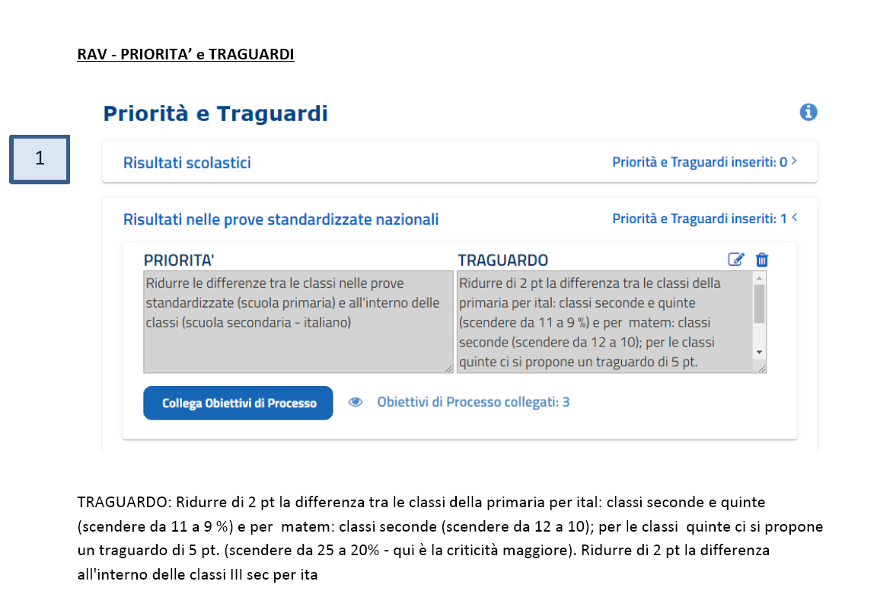
Dal Rav – giugno 2019

Slide 4
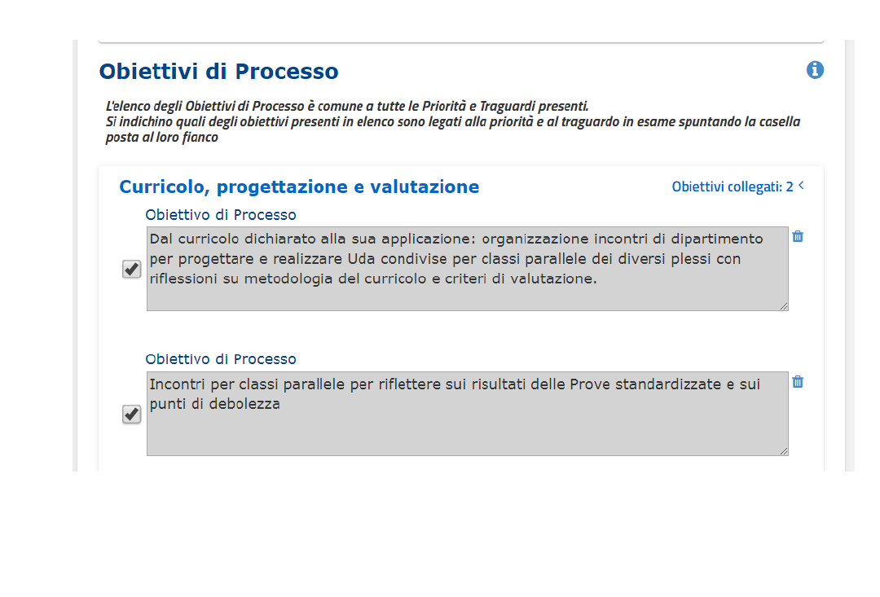

Slide 5
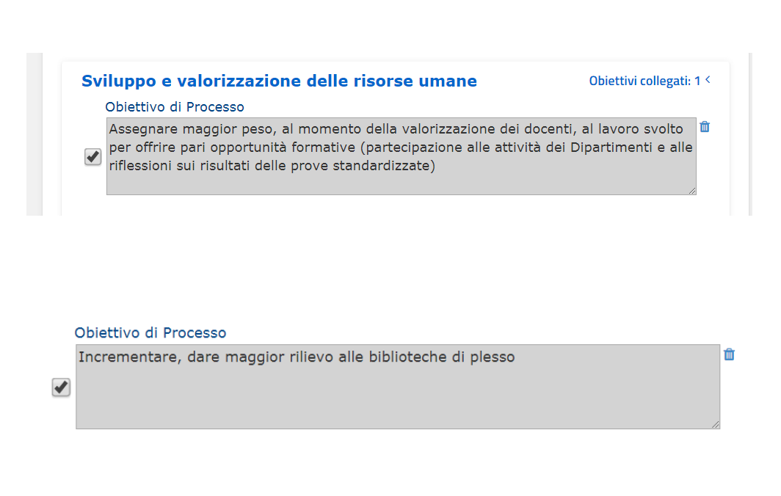

Slide 6
PRIORITA’
Utilizzare il curricolo verticale per la competenza digitale.
Arrivare alla compilazione consapevole (da parte di almeno due terzi dei docenti del Consiglio di classe) della certificazione dei traguardi relativi alla competenza digitale, cioè fare in modo che almeno i 2/3 dei docenti svolgano attività con il coinvolgimento della comp digitale
TRAGUARDO
Utilizzare il curricolo digitale per le attività di progettazione ad inizio anno.
Tutte le classi: progettare attività per la propria classe tenendo conto di quanto previsto nel curricolo digitale - per il primo anno: prendere in considerazione almeno il 50% di quanto previsto nel curricolo

Slide 7
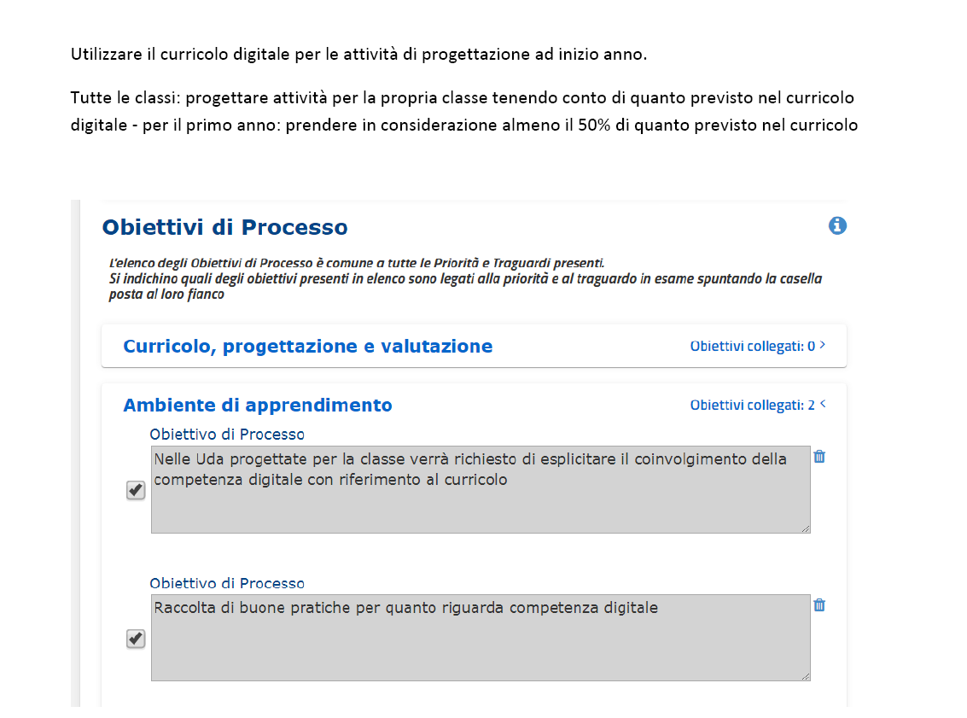

Slide 9
